Slide 1



USO DE SOFTWARE DE ADMINISTRACIÓN BIBLIOGRÁFICA:
Managua, Agosto 2019

Slide 2



ZOTERO
Búsqueda de información
Inicio de trabajo de investigación
Delimitar el tema
Revisión bibliográfica
Fuente: http://es.gofreedownload.net/free-icon/icons/text-100431/#.XVQwUuhKjIU
Fuente: http://blog.pucp.edu.pe/blog/blogderedaccion/2017/04/04/como-reconocer-las-diversas-clases-de-textos/
Fuente : https://tfgymasters.com/2018/10/18/comprar-revision-bibliografica/

Slide 3

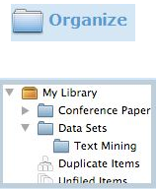
ZOTERO
Organizar la Información
Identificados y seleccionados los recursos bibliográficos que se necesitan, el problema que se tiene que resolver es cómo organizarlos.
Para gestionar ese cúmulo de información existen programas que permiten recolectar y organizar los documentos en su propia biblioteca, facilitando así la tarea. (Jorquera, Caprile, y Arroyo, 2015)
https://es.dreamstime.com/illustration/desorganizado.html

Slide 4
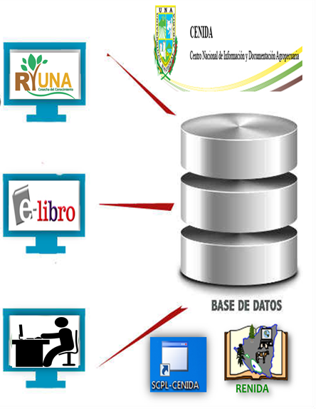


ZOTERO
Gestores de referencias bibliográficas
Son programas que permiten administrar las fuentes, importando los datos de referencias, obtenidos desde (bases de datos, revistas electrónica, paginas web, etc.) o incluirlos manualmente.
Para poder generar citas y referencias
Con el formato seleccionando
ISO 690 ISO 690-2 MLA IICA
VANCOUVER APA HARVARD
Fuente: https://www.shutterstock.com/es/search/referencias
Fuente: Icono hecho por Freepik de www.flaticon.com

Slide 5



ZOTERO
Tipo de gestores bibliográficos
Gestores de referencias clásicos- años 80. se caracterizan porque necesitan ser instalados en el ordenador.
Gestores en la web 2.0- año 2008 permiten tener acceso a nuestra base de datos de referencias desde cualquier ordenador.
Gestores (Redes sociales), año 2010. Añaden a las funcionalidades de los gestores de referencias las posibilidades que ofrecen las redes sociales para compartir y descubrir información (Poliscience-Biblioteca UPV, s.f.).
Fuente: https://poliscience.blogs.upv.es/investigadores-2/mis-citas/gestores-de-citas/

Slide 6
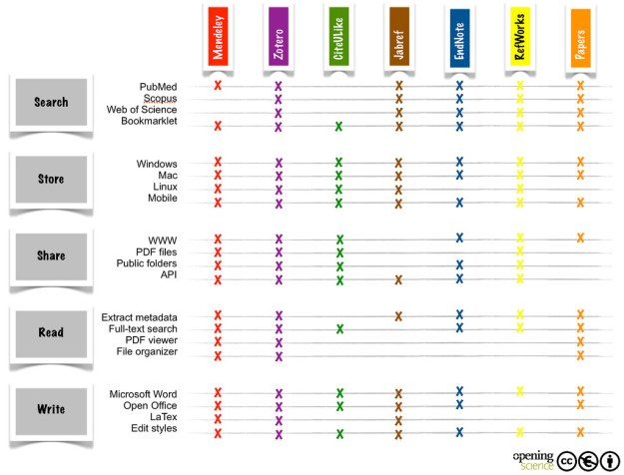
ZOTERO
Comparación de características entre los gestores
Según un estudio realizado por Fenner (2010), Zotero es el gestor de referencias más versátil, con mayor capacidad de usabilidad y compatibilidad con casi todas las fuentes de información e integración de los documentos a texto completo.
Fuentes compatibles
Disponibilidad plataformas
Capacidad de difusión
Capacidad de lectura/si dispone de visor de archivos
Compatibilidad con los
procesadores
Comparación de características de los gestores de referencias más populares. (M. Fenner 2010)
Fuente: https://universoabierto.org/2016/02/13/comparacion-de-gestores-de-referencias-bibliograficas/comment-page-1/

Slide 7
ZOTERO
¿Por qué usar Zotero?
Desarrollado por una
Universidad Georges Mason University
Sincronización
versión web
local
Código Abierto
Trabajo en red con otros usuarios
Software Libre
35 idiomas
Plug-in para
navegador
Registra más de 7400 estilos distintos
para citas

Slide 8
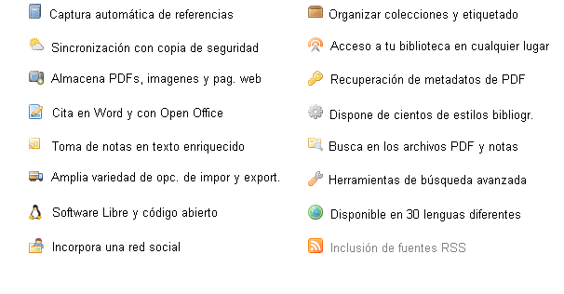
ZOTERO
¿Que hace Zotero?

Slide 9
ZOTERO
Características de zotero
Los usuarios registrados en Zotero. org pueden administrar sus bibliografías en la Web.
Se pueden sincronizar las distintas versiones de Zotero en distintos equipos.
Permite compartir bibliografía, crear grupos de usuarios y “seguir” a otros usuarios de Zotero.
El Plug-in procesador de texto permite insertar citas y bibliografías desde el procesador de texto sin necesidad de abrir Zotero.
Permite usar 33 tipos distintos de registros bibliográficos , que van desde libro hasta entrada en un foro, email, programa de TV.
El repositorio de estilos de citas bibliográficas de Zotero registra más de 7400, todas descargables.

Slide 10
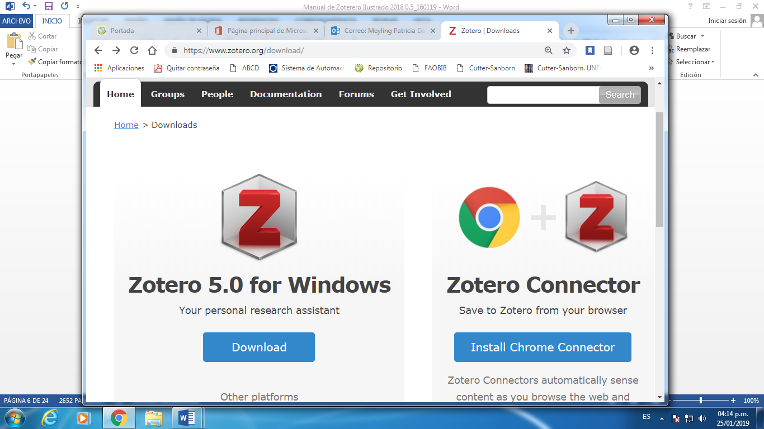
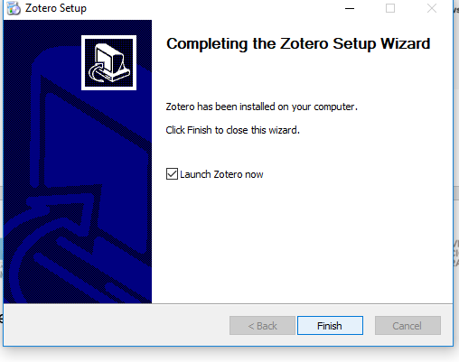
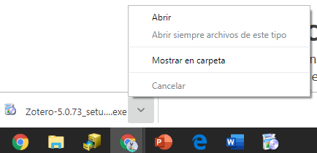
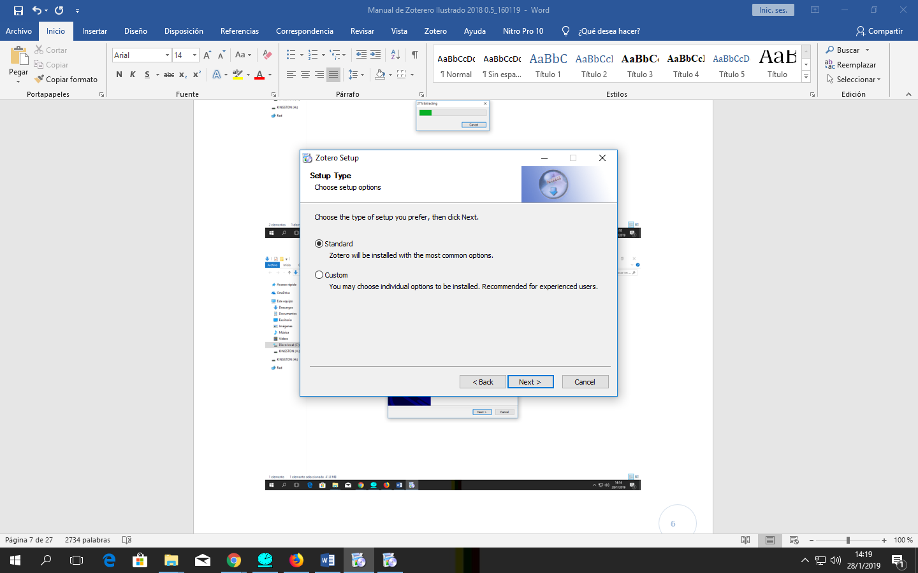
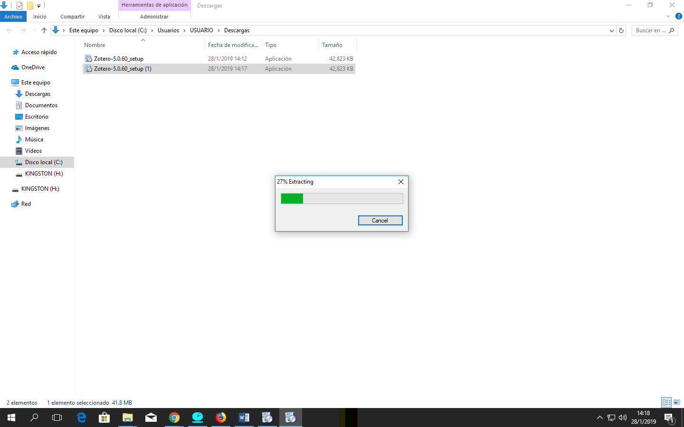
ZOTERO
Instalar el plug-in en FireFox
Hay que abrir Chrome e ir a la página de descarga de Zotero: www.zotero.org/download/
Se debe hacer click en “Zotero 5.0 para windows”

Slide 11
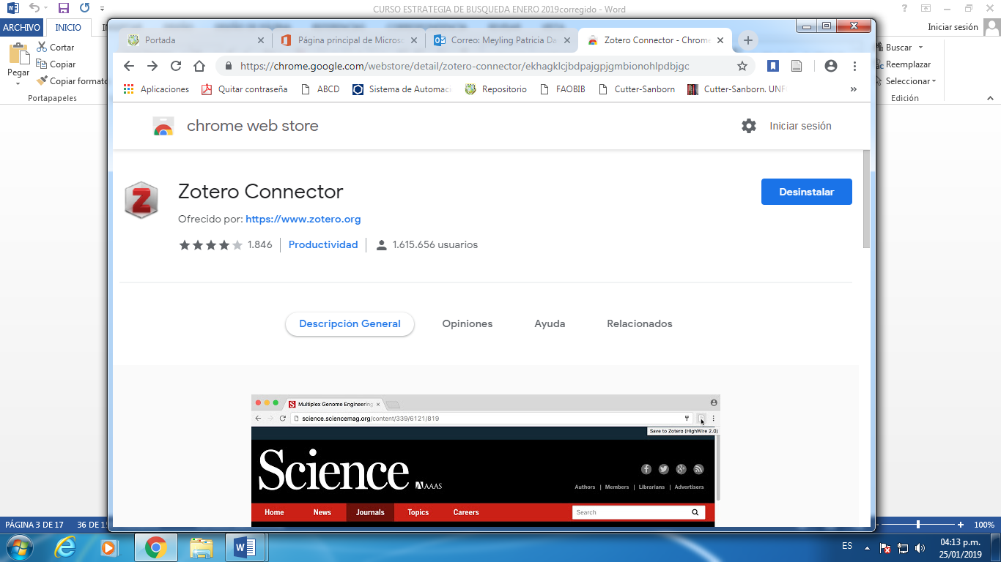
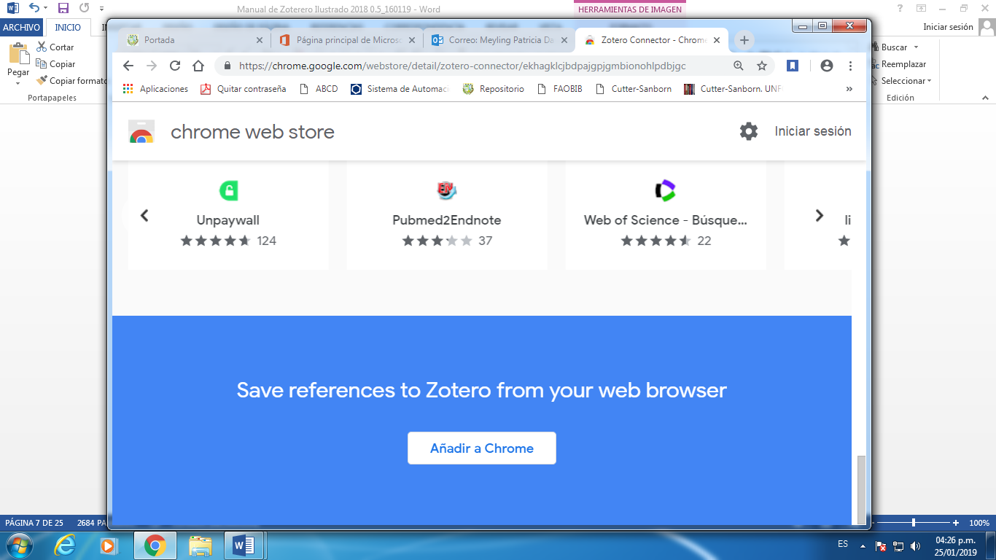
ZOTERO
Instalar el plug-in en FireFox
Luego, retorne a la pantalla inicial Zotero, donde seleccione e instale Zotero conector.
Una vez que selecciones Zotero Connector te presenta la siguiente pantalla, busque en la parte inferior la opción Añadir a Chrome.

Slide 12
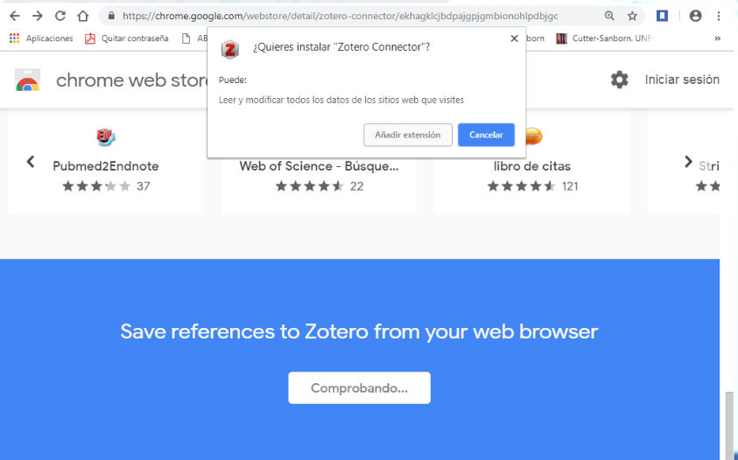
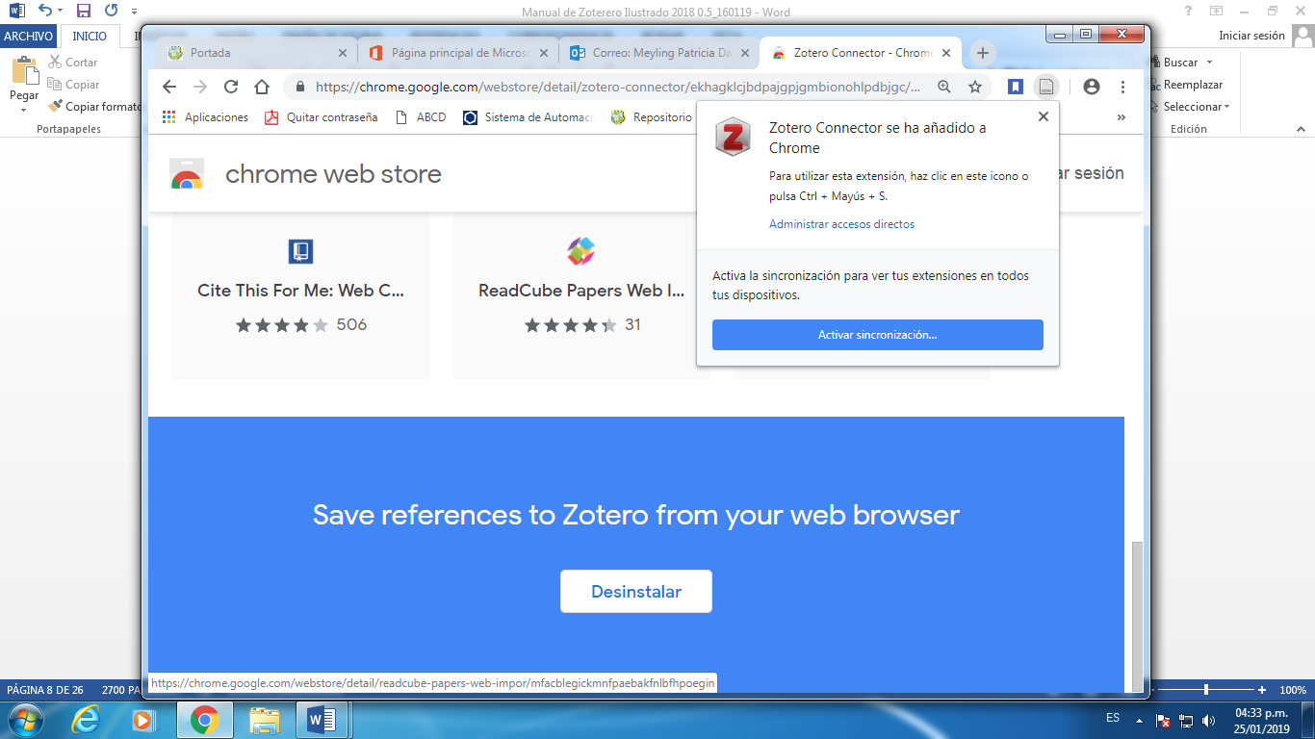
ZOTERO
Instalar el plug-in en FireFox
Aparecerá la siguiente notificación o submenú, donde seleccionará “añadir extensión”
Se deberá añadir un icono en la parte superior de la pantalla que indicará “activar sincronización” entre la aplicación Zotero y el navegador, con esto ya estarán instalada la aplicaciones a utilizar

Slide 13
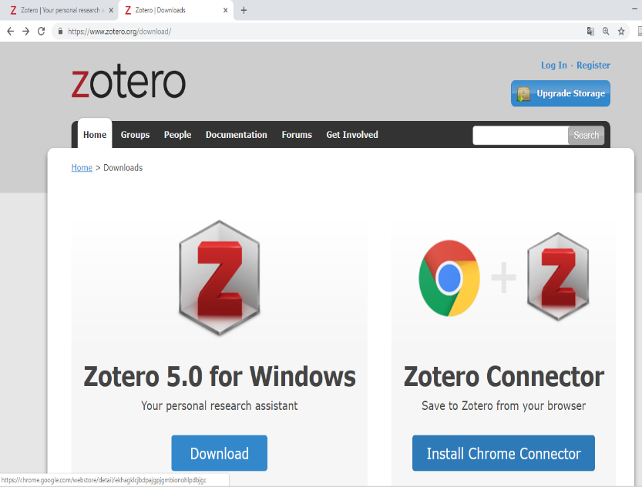
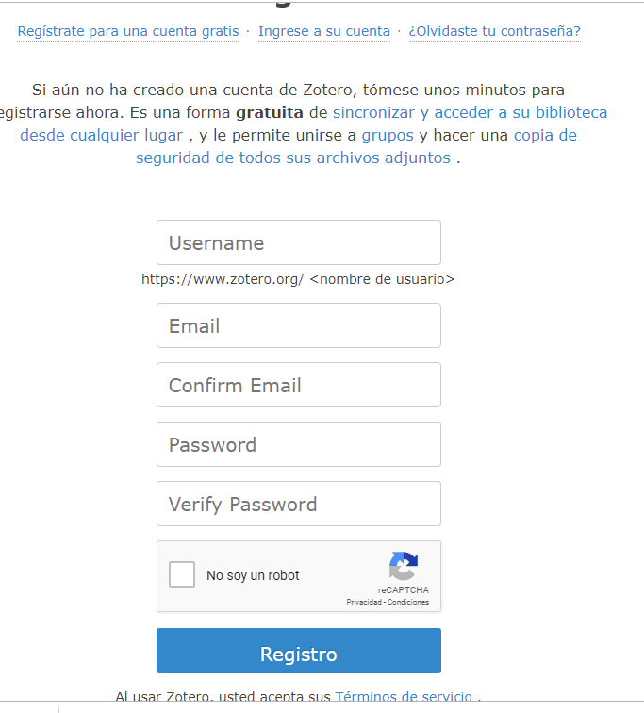
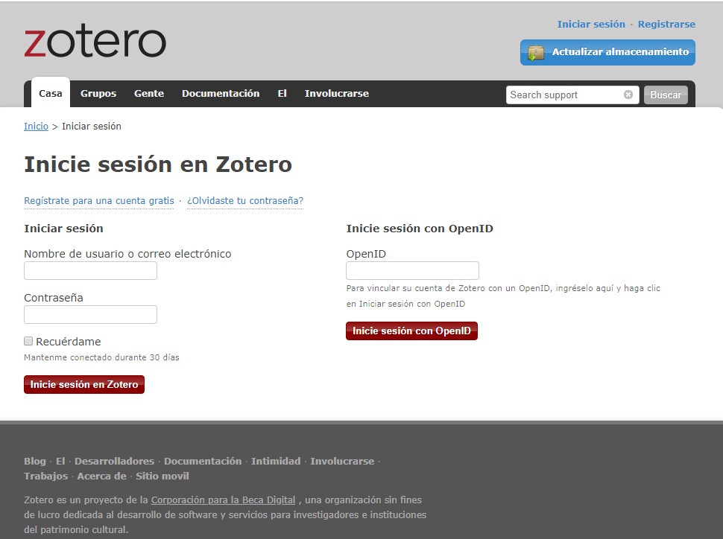
ZOTERO
Inscribir una cuenta en Zotero
Retornar a la aplicación Zotero, registrarse llenando los campos
Regrese a la primera pantalla e inicie sesión con su usuario o correo y contraseña

Slide 14
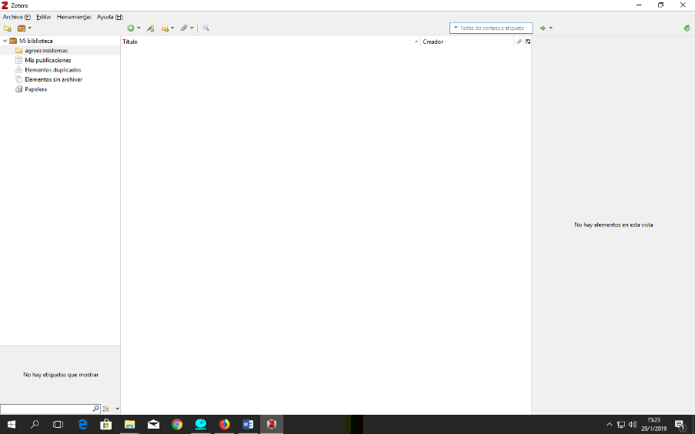
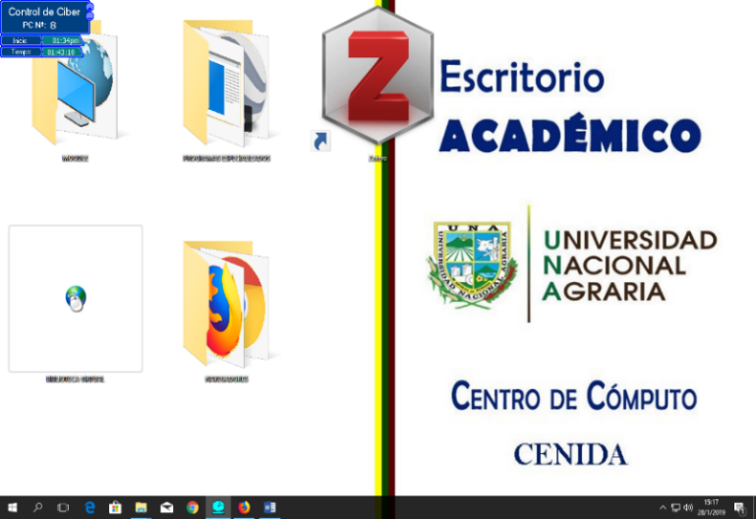
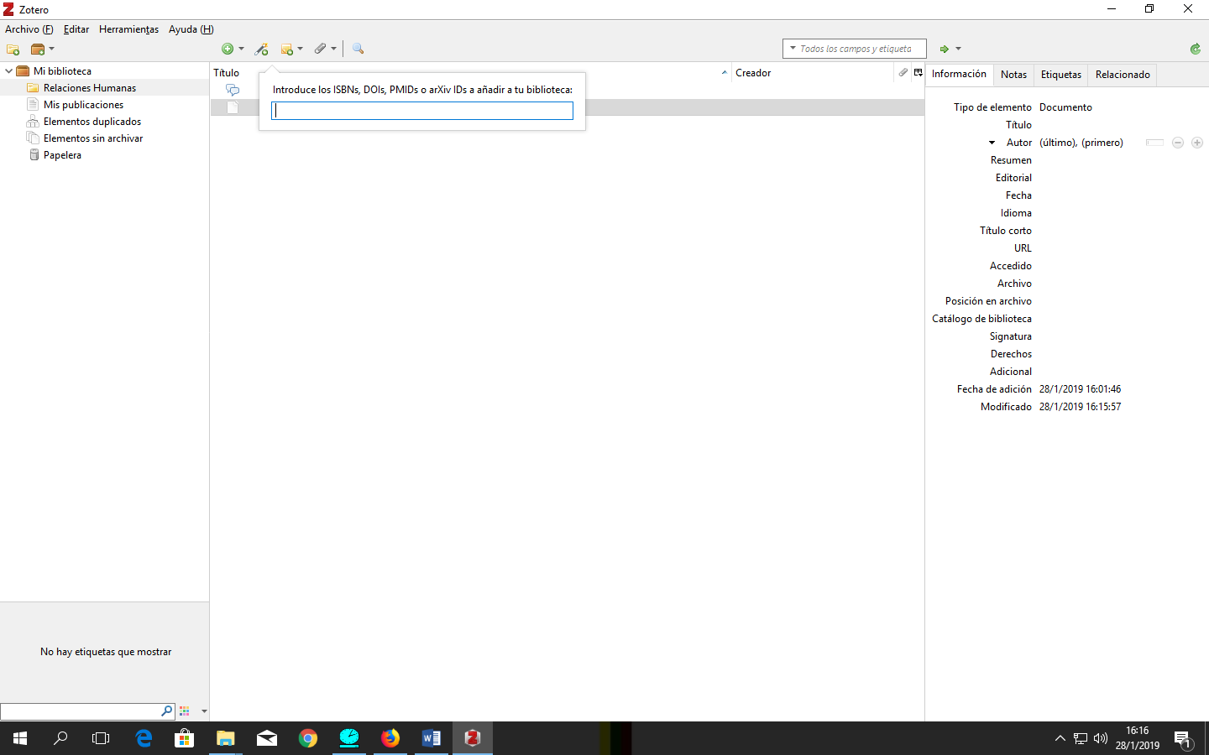
ZOTERO
Aplicación, Estructura y Funcionamiento de Zotero.
Nueva referencia
Nueva colección
Adjuntar archivo
Buscar referencia
Crear nuevo grupo
Agregar datos automáticamente
Añadir nota

Slide 15
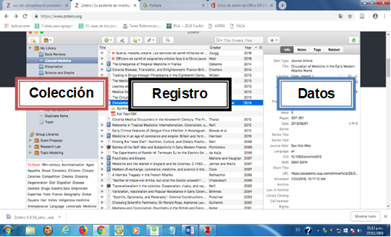
ZOTERO
Aplicación, Estructura y Funcionamiento de Zotero.

Slide 16
ZOTERO
Crear nuevas carpetas
Las colecciones se utilizan para organizar los documentos por tema de investigación.

Slide 17
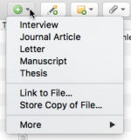
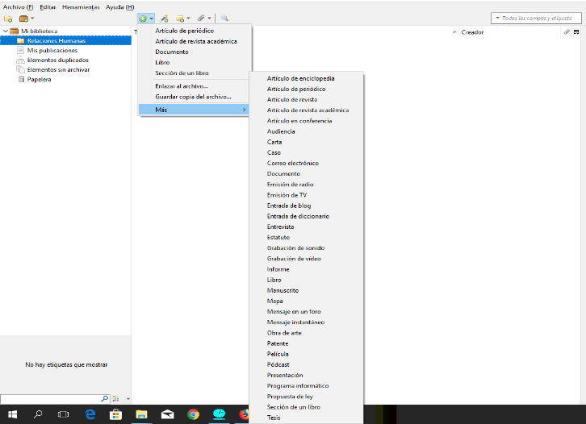
ZOTERO
Recopilar información
El icono en la barra de herramienta nos permite seleccionar el tipo de documento e incorporar los datos manualmente

Slide 18
ZOTERO
identificador de elementos
El icono identificador de elementos ( ) situado en la barra de herramientas nos permite agregar elementos de forma automática, usando su número de ISBN o su Identificador de objeto digital (DOI)

Slide 19
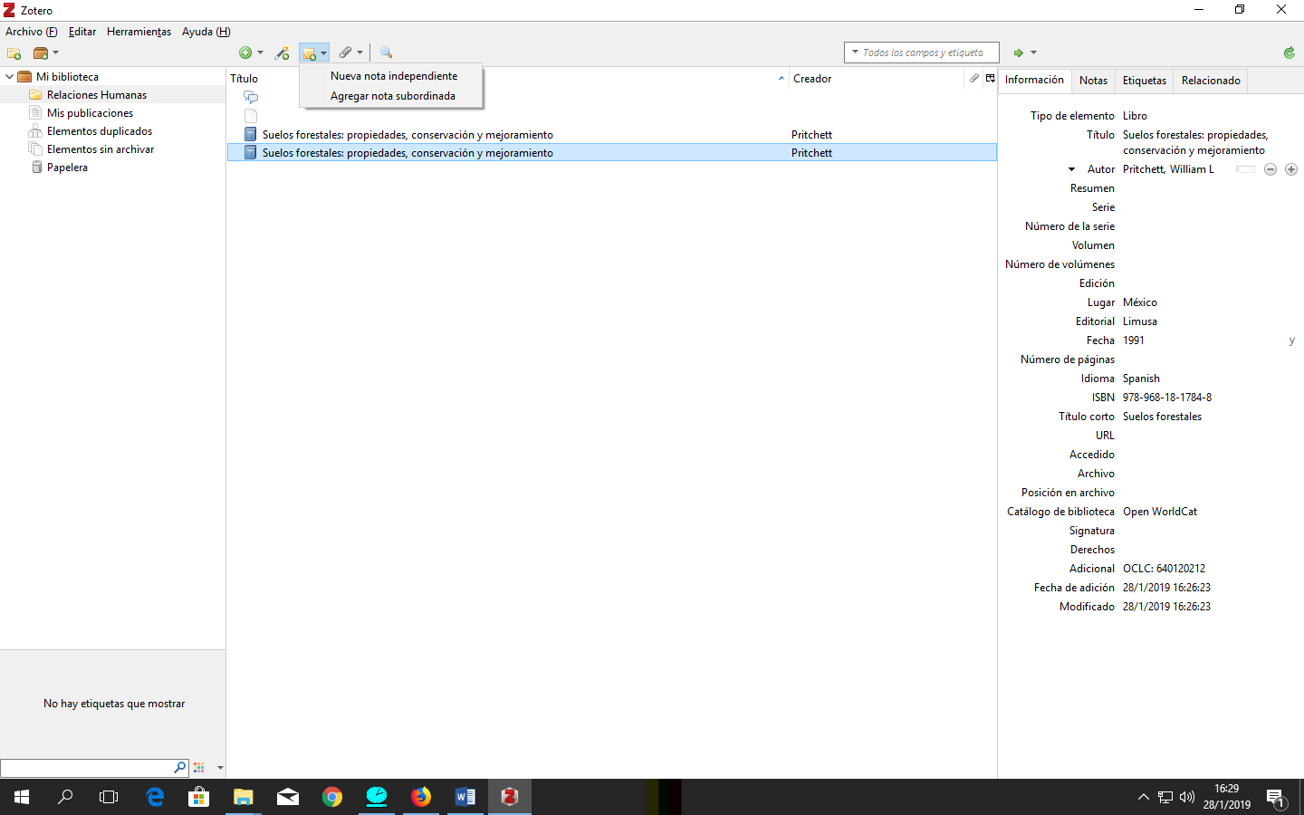
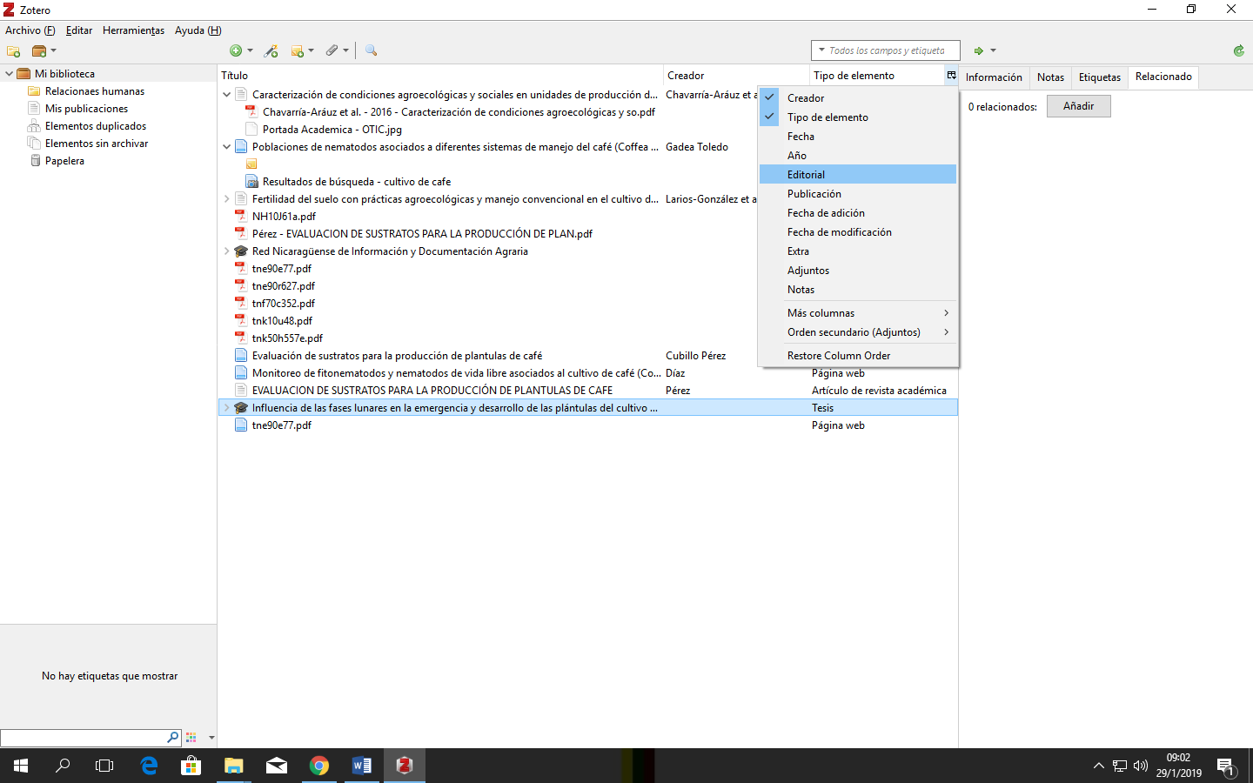
ZOTERO
Agregar Notas
La utilidad de esta herramienta, es agregar una nota de relevancia a los documentos, puede ser independiente o subordinada.

Slide 20

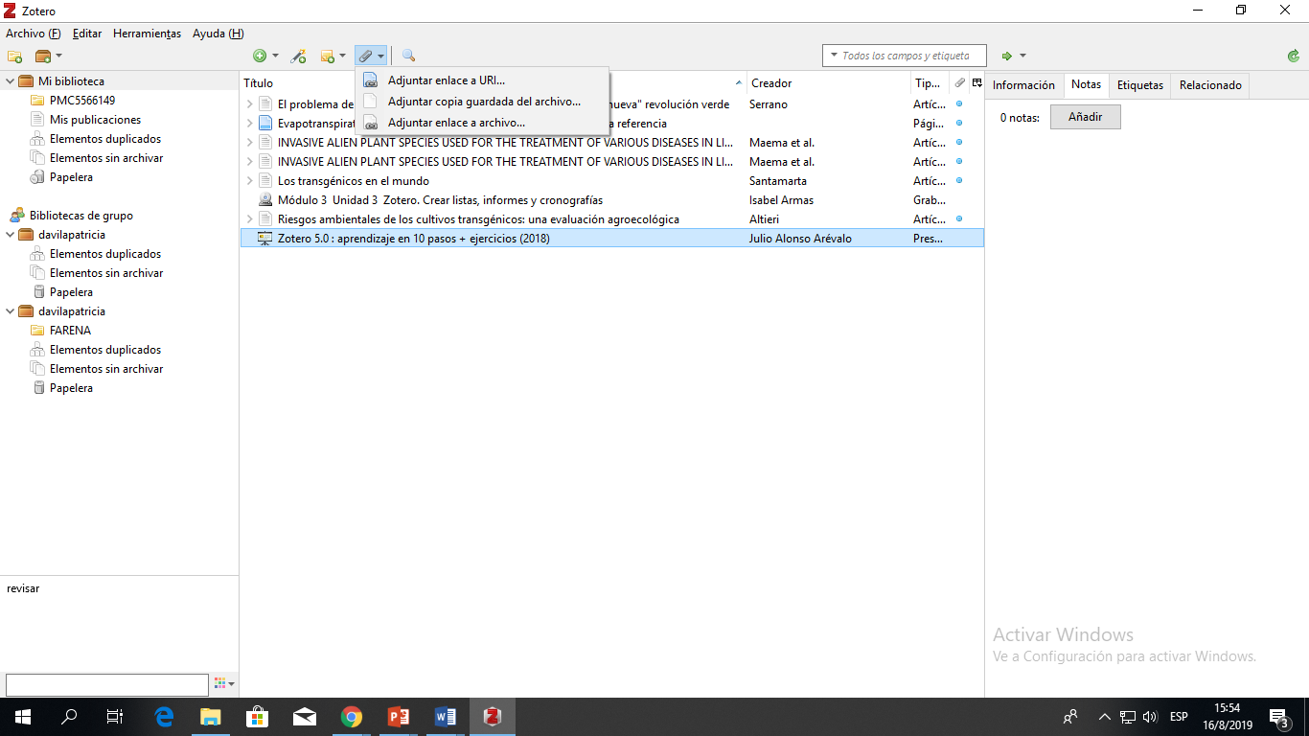
ZOTERO
Adjuntar archivos
El icono de adjuntar es una herramienta de utilidad para agregar enlaces de archivos a los registros existentes.

Slide 21
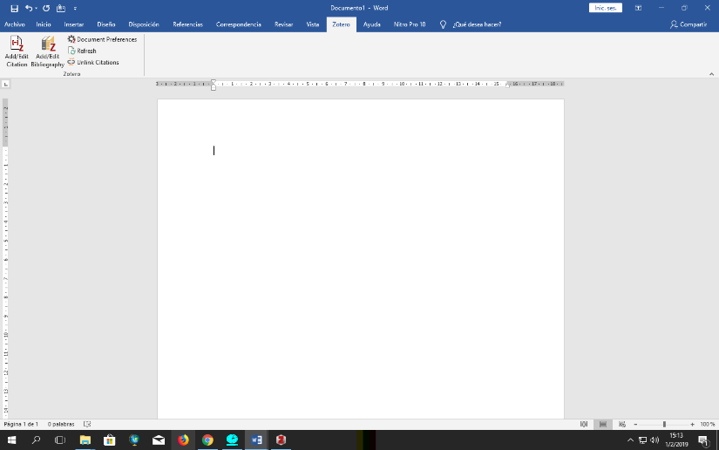
ZOTERO
Insertar citas y referencias bibliográficas en Microsoft
Al abrir una página en WORD visualizará el complemento Zotero, donde le presentara las siguientes funcionalidades para realizar citas y referencias.

Slide 22
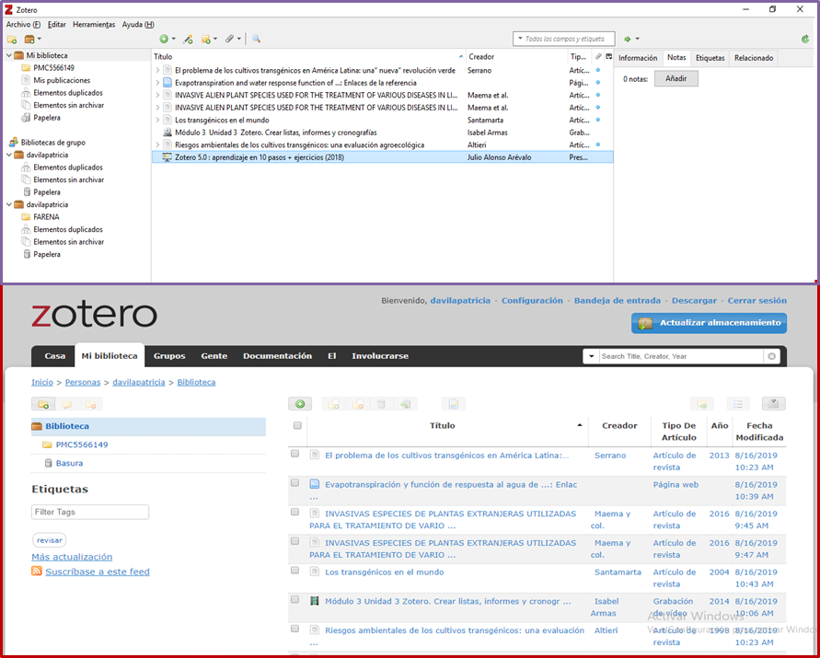
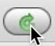
ZOTERO
Sincronización
Sincronizamos la cuenta de Zotero local donde se actualiza con la web automáticamente, permitiendo acceder a los registros en línea a través de su cuenta de zotero.org.
Local
SINCRONIZACIÓN
Web

Slide 23
ZOTERO
Ejercicios
Ejercicio No.1
Crear una carpeta llamada “Unidad Agricultura general 2019”
Buscar 25 Bibliografía de este tema “Agricultura”, en 10 bases de datos del CENIDA, 5 Nacionales y 5 Internacionales.
Guardar en Zotero las 25 Referencias, ya sea PDF, video, Revista, Blog, libro y pág. web sobre “Tema propuesto.”
Ejercicio No.2
Copiar y pegar 4 párrafo del tema propuesto, en una hoja Word, citarlos párrafos con la Referencias ya guardada en Zotero.
Genere la bibliografía con la Norma APA 6ta edición.
Sincronizar cuenta en Zotero Local y Web.
Genera la bibliografía de la búsqueda.
Presentación final.

Slide 24
ZOTERO
Referencias Bibliográficas
Alonso Arévalo, J. (2009). Gestores de referencias sociales: la información científica en el entorno 2.0. Recuperado de http://dialnet.unirioja.es/descarga/articulo/3264219.pdf
Alonso Arévalo, J. (2013). ZOTERO Los gestores de referencias: software para la gestión y mantenimiento de las referencias bibliográficas en trabajos de investigación. Recuperado de http://eprints.rclis.org/33238/1/ZOTERO.pdf
Alonso Arévalo, J. (2 septiembre 2017). ¿Cómo añadir canales RSS a Zotero para compilar automáticamente la información de las revistas?. Recuperado de https://universoabierto.org/2017/09/02/como-anadir-canales-rss-a-zotero-para-compilar-automaticamente-la-informacion-de-las-revistas/
Armenteros Vera, I. y Sánchez I.A. (2004). Los gestores personales de bases de datos bibliográficas: conoce usted qué es y cómo se maneja el Procite. Recuperado de http://scielo.sld.cu/scielo.php?pid=S1024-94352004000200006&script=sci_arttext&tlng=en
blog.uclm.es/albertonajera/files/2012/11/Guia_rapida_Word_2007.pdf
García Cuenca, L. (2011). Administración de sistemas gestores de bases de datos: Ciclos Formativos de Grado Superior, Técnico superior en administración de sistemas informáticos en red. Madrid España
Jorquera, I., Caprile, L. y Arroyo, P. (2015). Uso de software de Administración bibliográfica: Zotero. Recuperado de https://www.bfa.fcnym.unlp.edu.ar/files/curso_zotero_50_actualizacion_profesional_2018.pdf

